Slide 1
«Игрушки»
Краткосрочный проект
1 младшая разновозрастная группа «Смешарики»
Выполнила: Верховых Е.С.

Slide 2
Актуальность
Особую роль в развитие детей играет детская художественная литература. При восприятии литературного произведения
малыши переживают все что происходит с героем, они вместе с ним радуются, грустят и сопереживают. Для возраста детей 2-3 лет характерна тяга к ритмически организованному складу речи, звучным ритмам и рифмам, выразительной интонации, т.е к поэзии.

Slide 3
Разучивание стихов и многократное их повторение способствует расширению кругозора, развивается память, мышление, формируется культурный уровень маленького человека.
Стихи А. Барто легко читаются и легко запоминаются, а по интонации очень близки к детской речи – легко и весело выговариваются, поэтому знакомство с произведениями А. Барто особенно актуально для детей раннего возраста.

Slide 4
Тип проекта: познавательно-речевой
Вид проекта: краткосрочный (5 дней)
Участники проекта: дети, воспитатель, родители воспитанников.

Slide 5
Цель проекта: ознакомление детей со стихотворениями А. Барто «Наша Таня», «Грузовик», «Самолет», «Зайка», «Мишка» через организацию различных видов детской деятельности: игровой, познавательной, экспериментальной, двигательной, продуктивной.

Slide 6
Задачи проекта:
Развивать познавательную и речевую активность детей.
Совершенствовать понимание речи взрослого, умение отвечать на вопросы.
Воспитывать чувство сопереживания, желание помочь тому, кто нуждается в помощи.
Формировать бережное отношение к игрушкам.
Привлечь родителей воспитанников к сотрудничеству.

Slide 7
1 этап – подготовительный
1.Составление плана работы по реализации проекта;
2.Создание игровой мотивации, подбор стихотворении А. Барто «Игрушки»;
3.Подбор игрушек к инсценировке стихов;
4.Подготовка консультации для родителей:
«Развитие речи детей в 1 младшей разновозрастной группе».
«Обогащение словаря ребенка в домашних условиях».

Slide 8
2 этап – основной
1. Ежедневное проведение организованной деятельности по запланированным темам;
2. Выставка детских работ: «Дорога для грузовика», «Морковка для зайки», «Ягоды для мишки»;
3. Разучивание пальчиковых игр.

Slide 9
3 этап – заключительный
1.Итоговая образовательная деятельность по теме: «Игрушки»;
2.Оформление выставки родителей на тему: «Игрушки» А. Барто;
3.Презентация проекта.

Slide 10
Ожидаемые результаты проекта:
Дети проявляют интерес к экспериментированию с различными игрушками;
Овладевают знаниями о свойствах, качествах и функциональном назначении игрушек;
Проявляют доброту, заботу, бережное отношение к игрушкам;
Возрастает речевая активность детей в разных видах деятельности;
Повышение компетентности родителей при выборе игрушки.

Slide 11
Основной этап реализации проекта
1 день «Наша Таня»
1.Экспериментальная деятельность. Обследование мяча «тонет-не тонет».
2.Чтение и обыгрывание стихотворения.
3. Сюжетно-ролевая игра «Угостим куклу чаем».
3.М.П.И. «Прокати мяч через ворота».

Slide 12
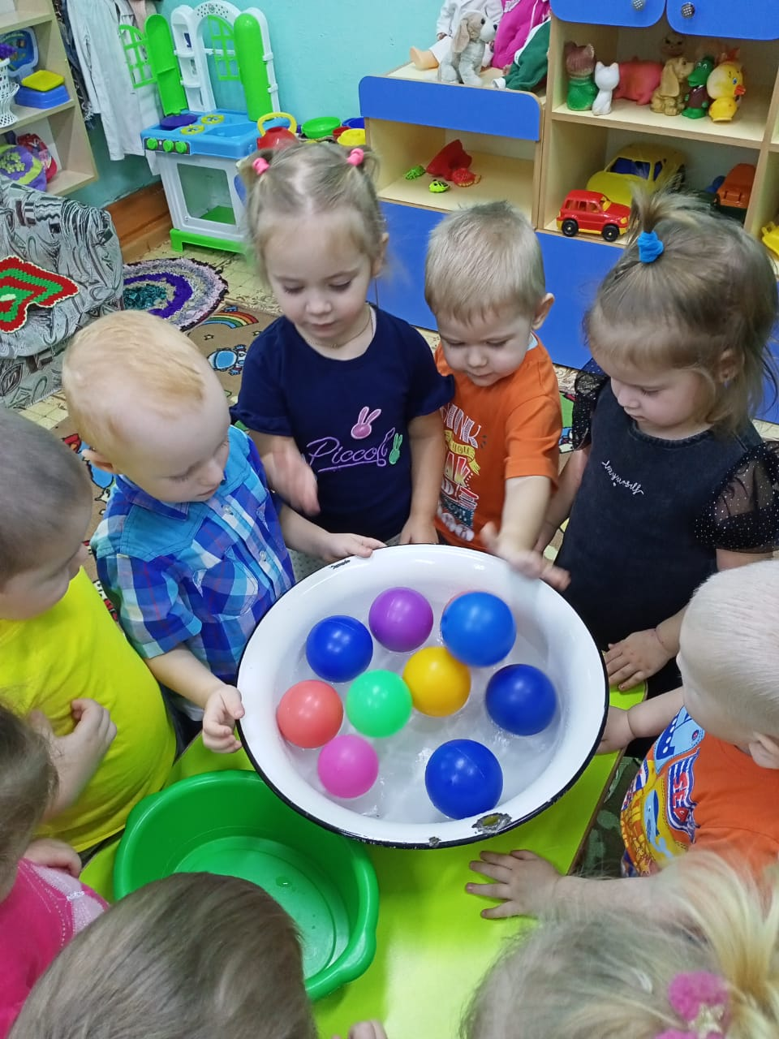
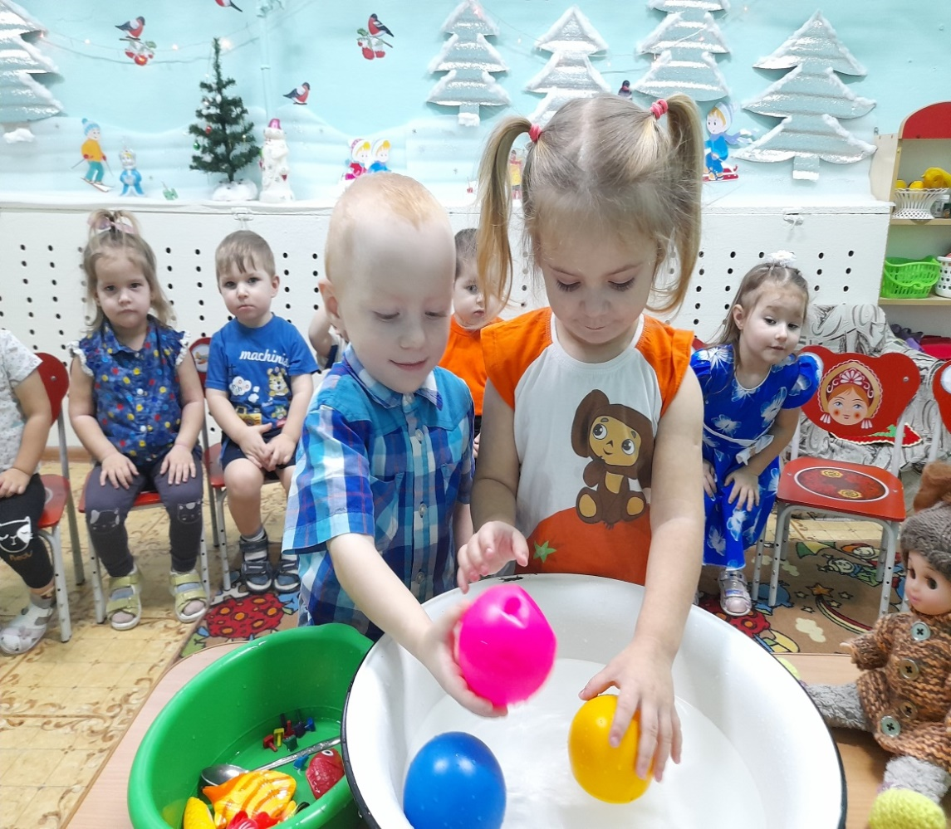
Экспериментальная деятельность. Обследование мяча «тонет-не тонет».

Slide 13
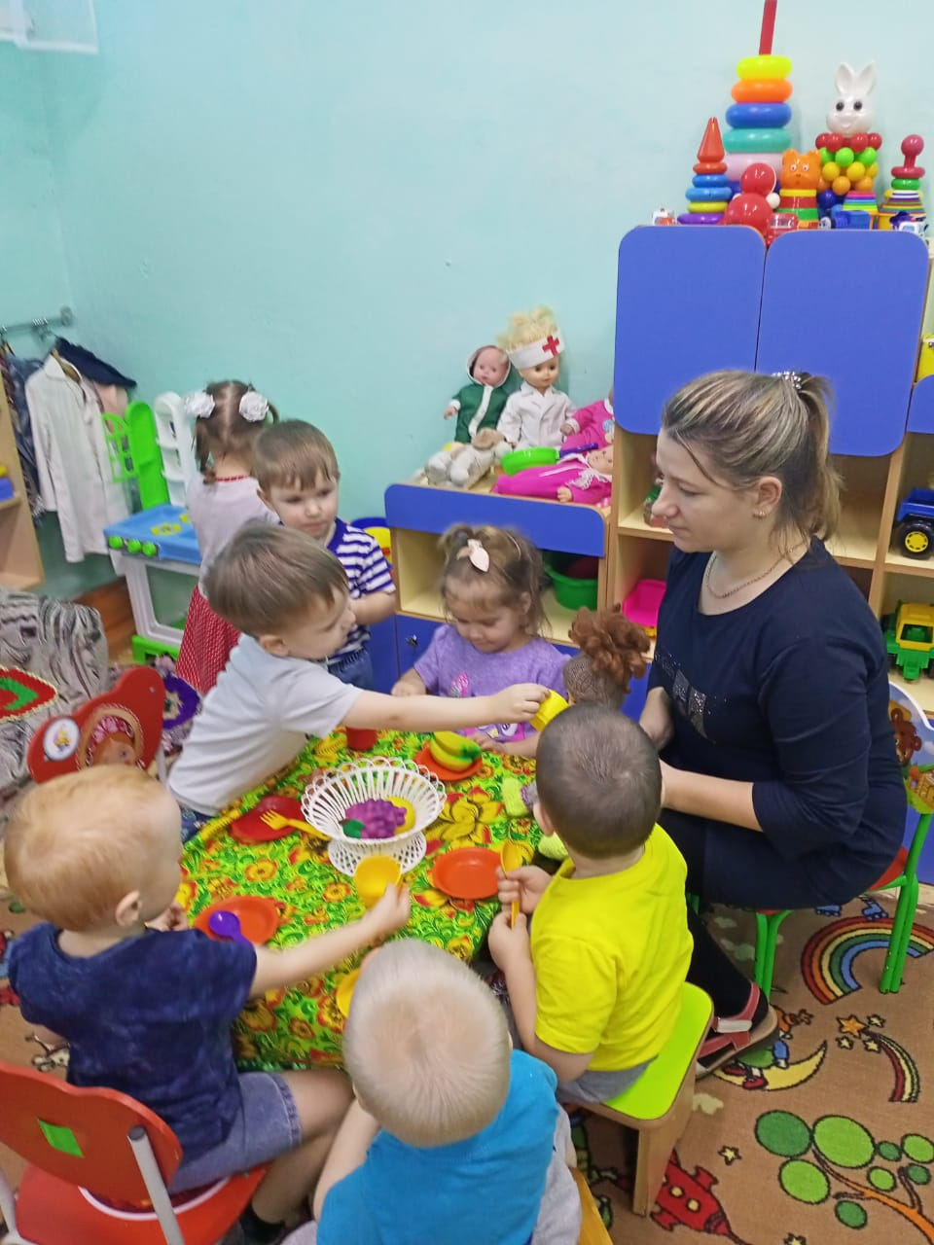
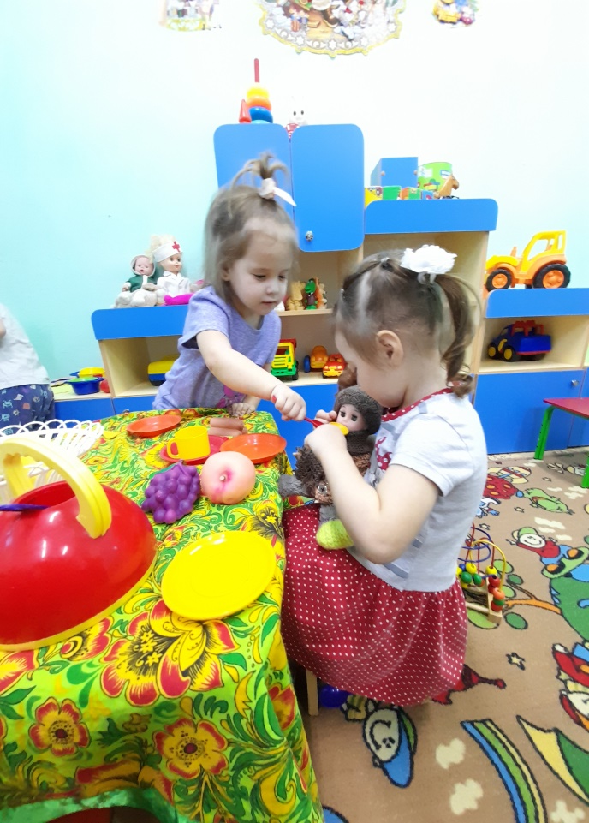
Сюжетно-ролевая игра «Угостим куклу чаем».

Slide 14
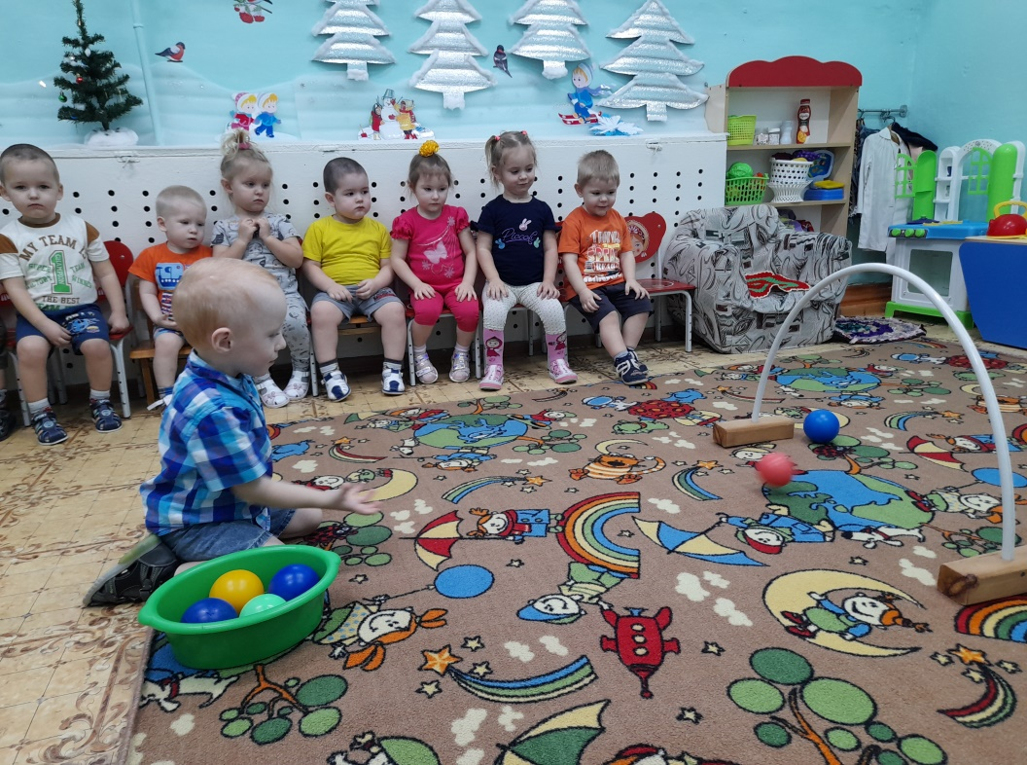
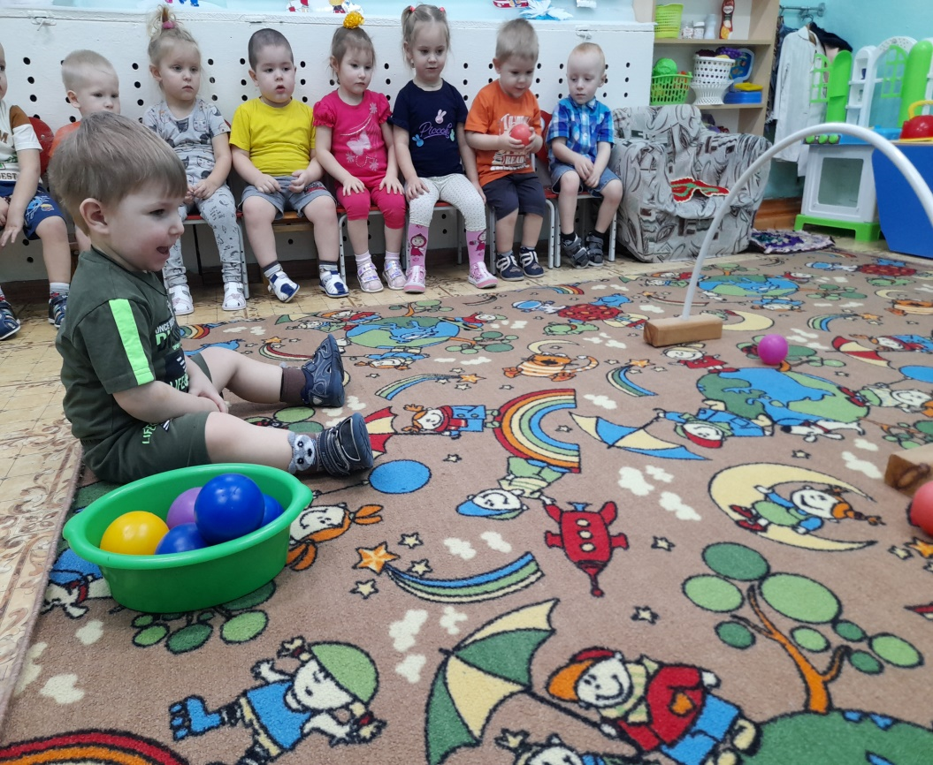
М.П.И. «Прокати мяч через ворота».

Slide 15
2 день «Машина»
1.Обследование машины.
2.Чтение и обыгрывание стихотворения А. Барто «Грузовик».
3.Подвижная игра «Воробушки и автомобиль».
4.Рисование «Дорога для грузовика».

Slide 16
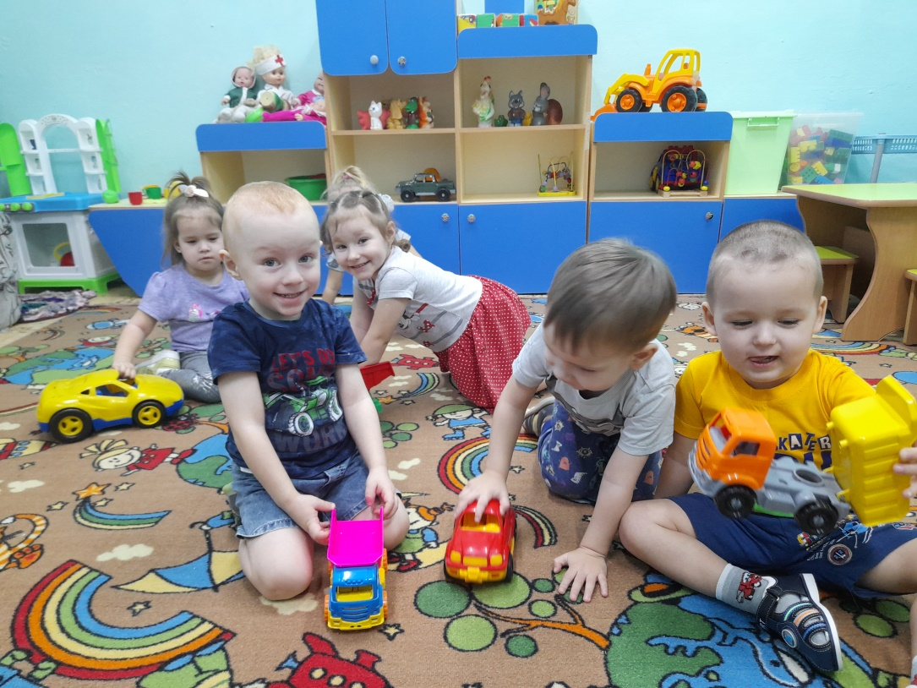
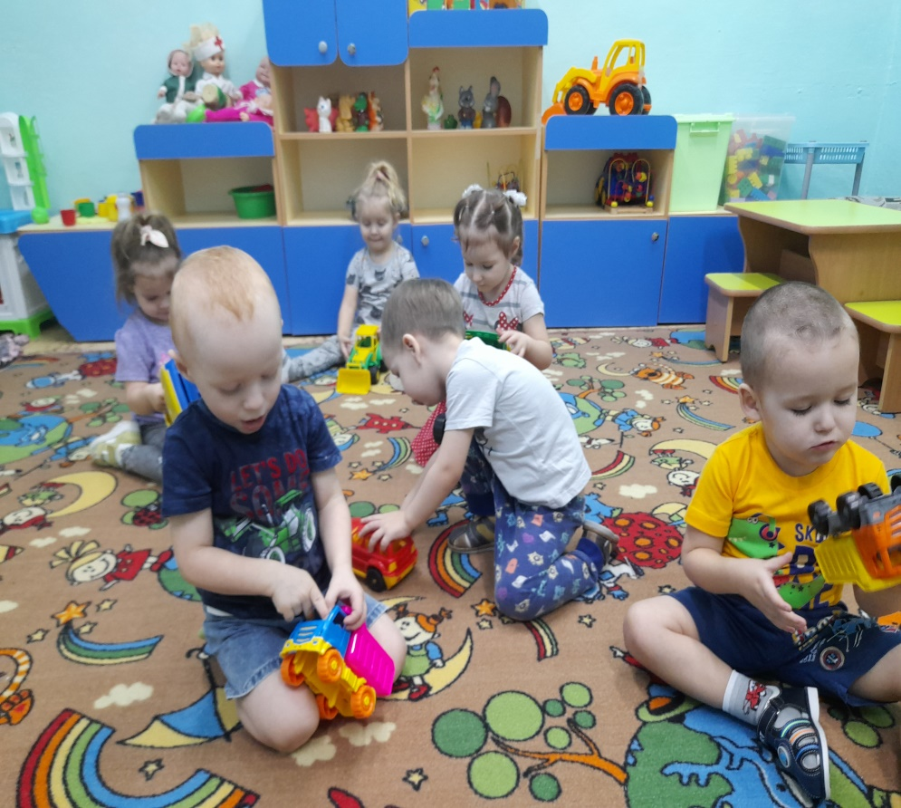
«Обследование грузовика»

Slide 17
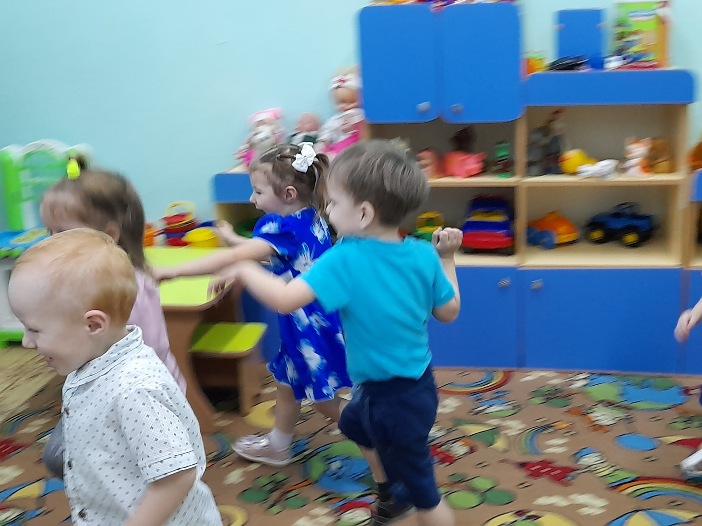
П.И. «Воробушки и автомобиль»

Slide 18
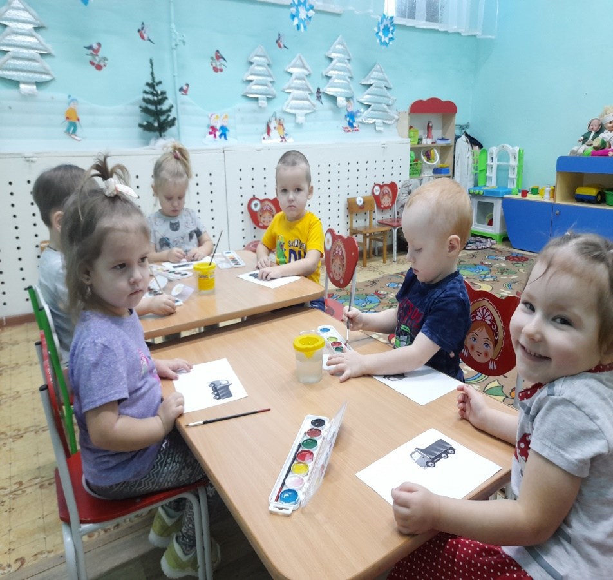
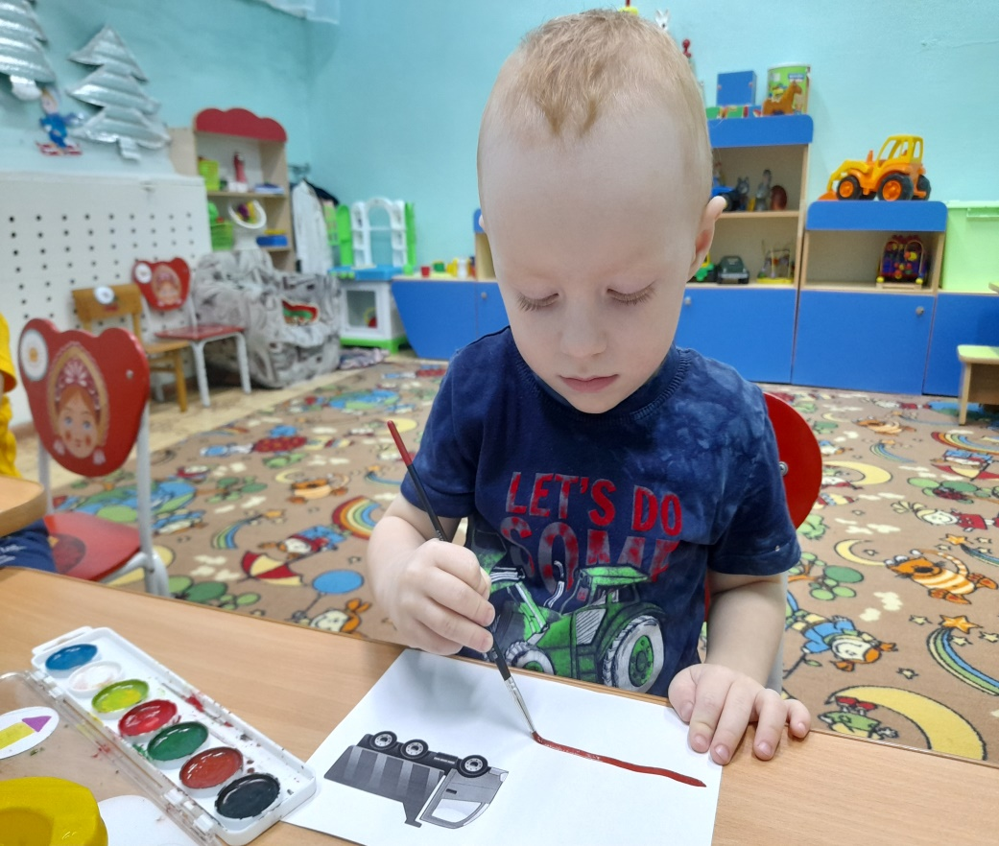
Рисование «Дорога для грузовика»

Slide 19
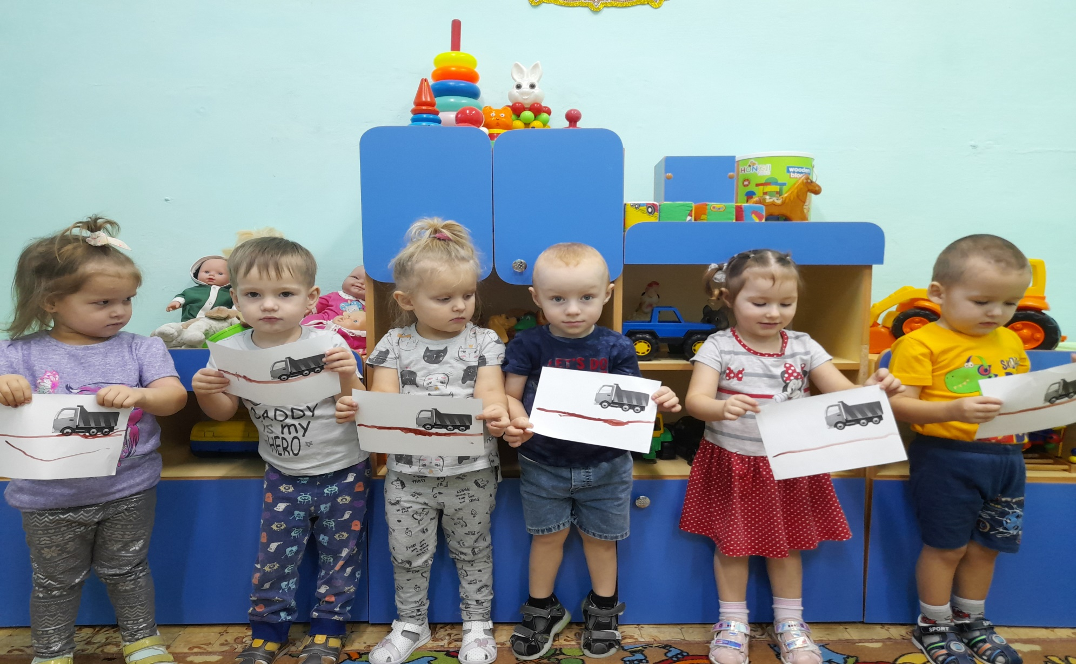

Slide 20
3 день «Самолеты»
1.Обследование самолета.
2.Чтение и обыгрывание стихотворения А. Барто «Самолет».
3.Подвижная игра «Самолеты»

Slide 21
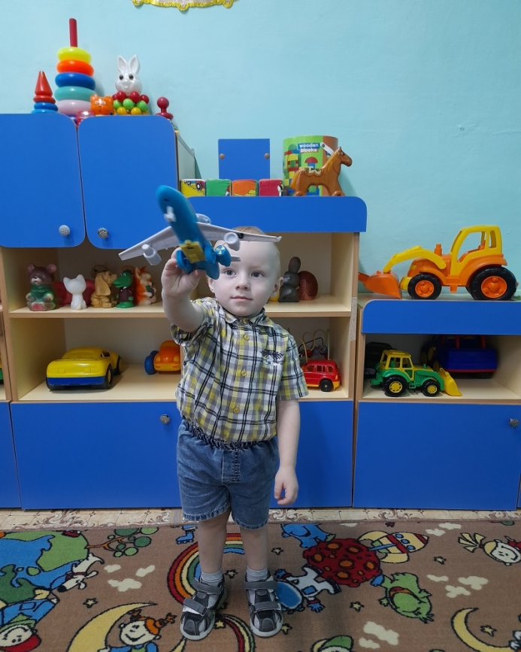
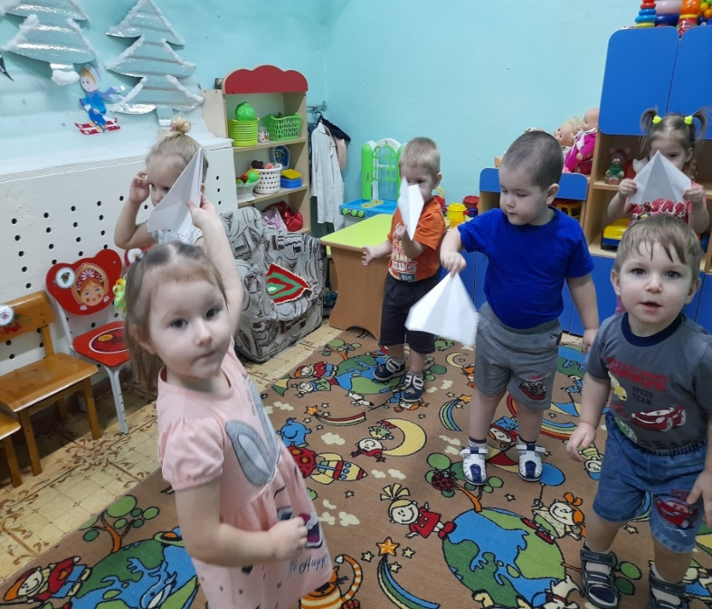
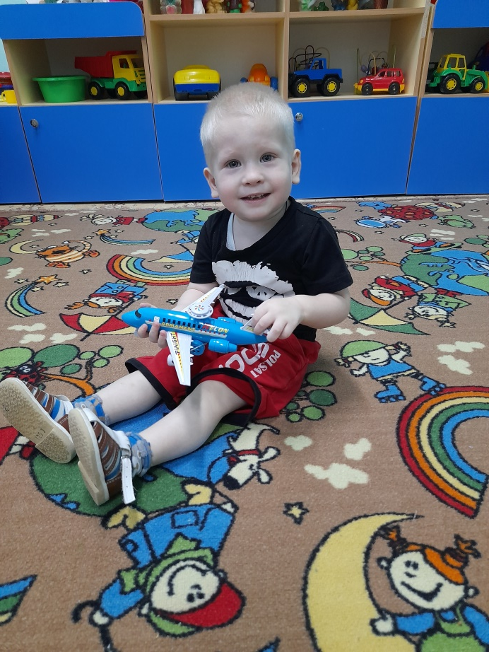
Обследование самолета.
Подвижная игра «Самолеты»

Slide 22
4 день «Зайка»
1.Обследование зайки.
2.Чтение и обыгрывание стихотворения А. Барто «Зайка».
3.Подвижная игра «Зайка беленький сидит и ушами шевелит».
4.Лепка «Морковка для зайки».

Slide 23
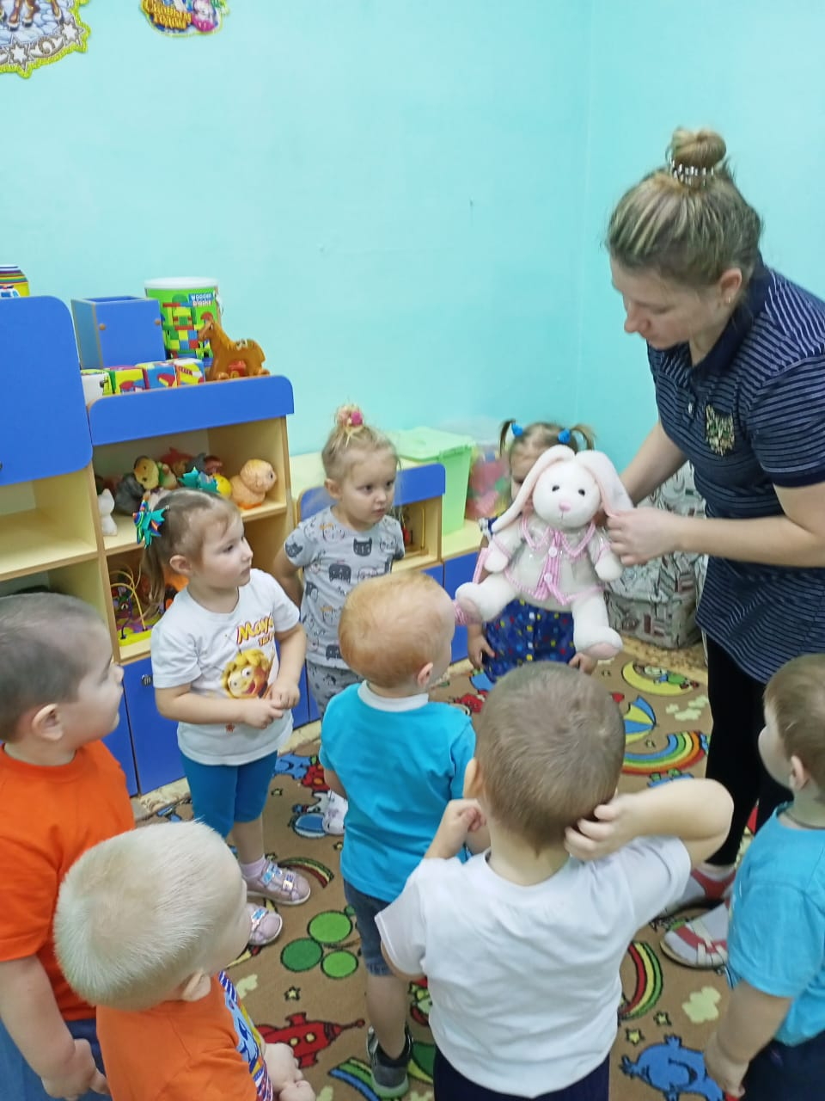
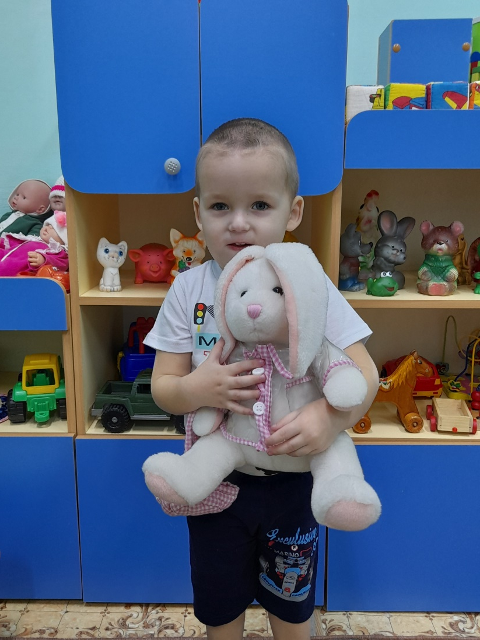
Обследование зайки.

Slide 24
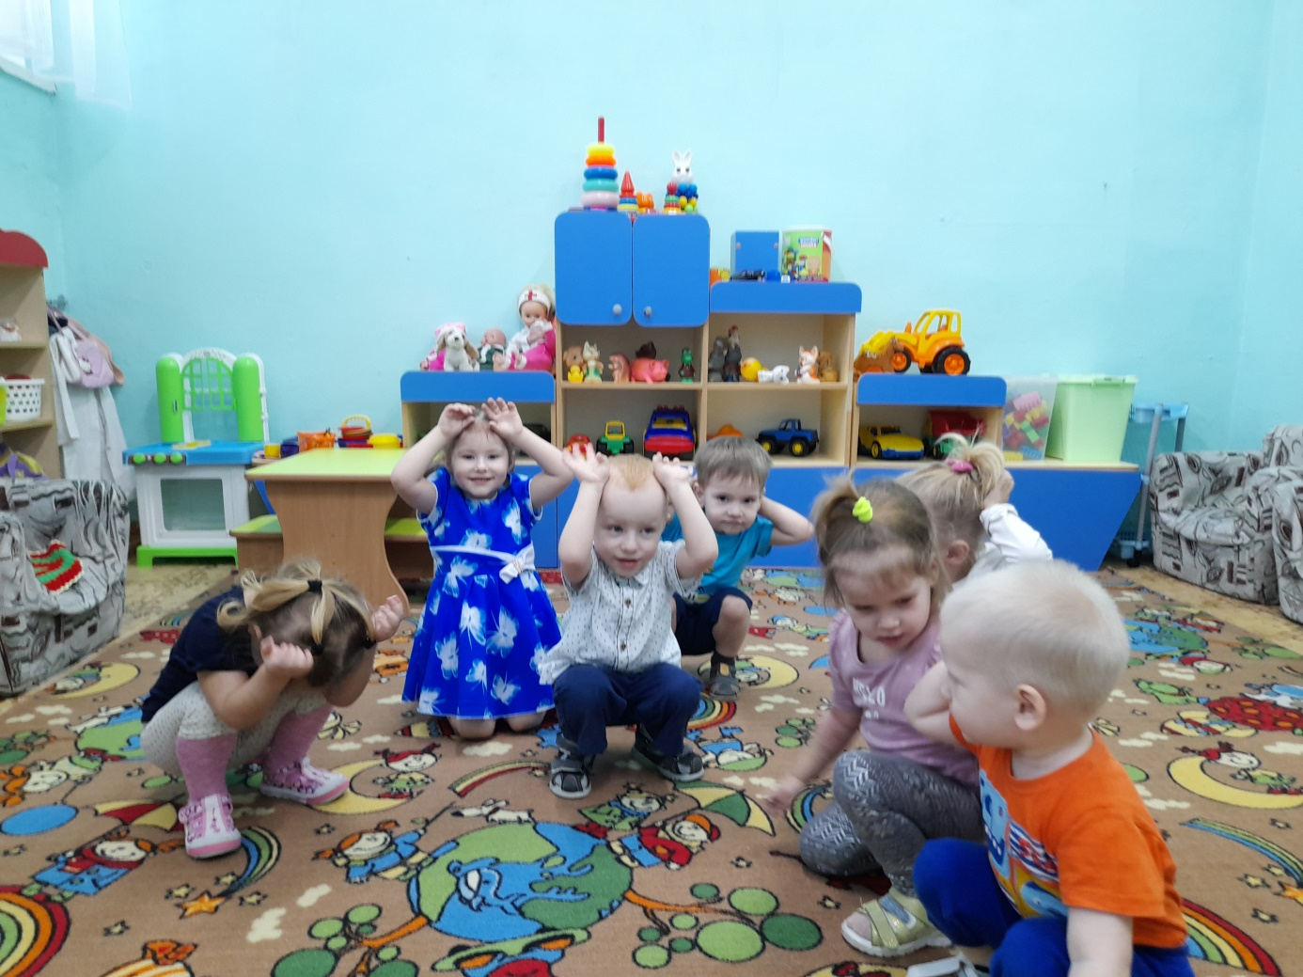
Подвижная игра «Зайка беленький сидит и ушами шевелит».

Slide 25
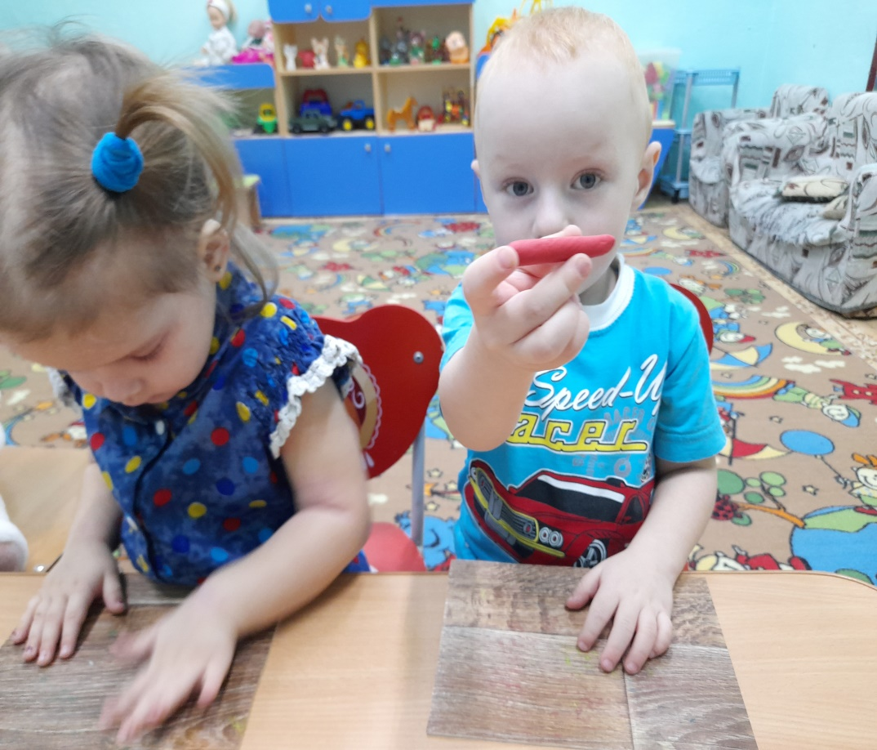
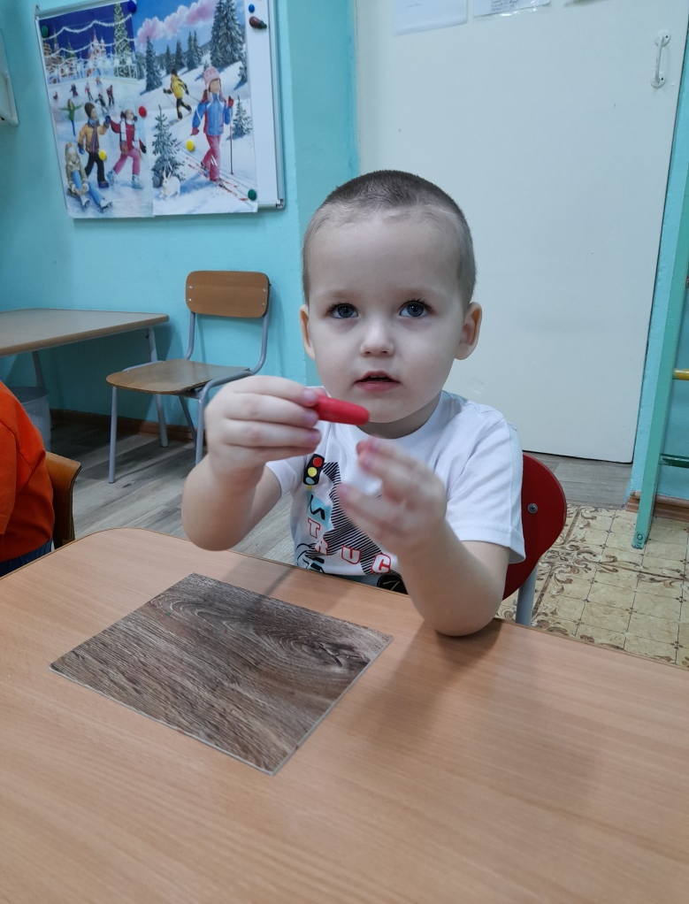
Лепка «Морковка для зайки»

Slide 26
5 день «Мишка»
1.Обследование мишки.
2.Чтение и обыгрывание стихотворения А. Барто «Уронили мишку напол…».
3.Подвижная игра «У медведя во бору…».
4.Лепка «Ягоды для мишки».

Slide 27
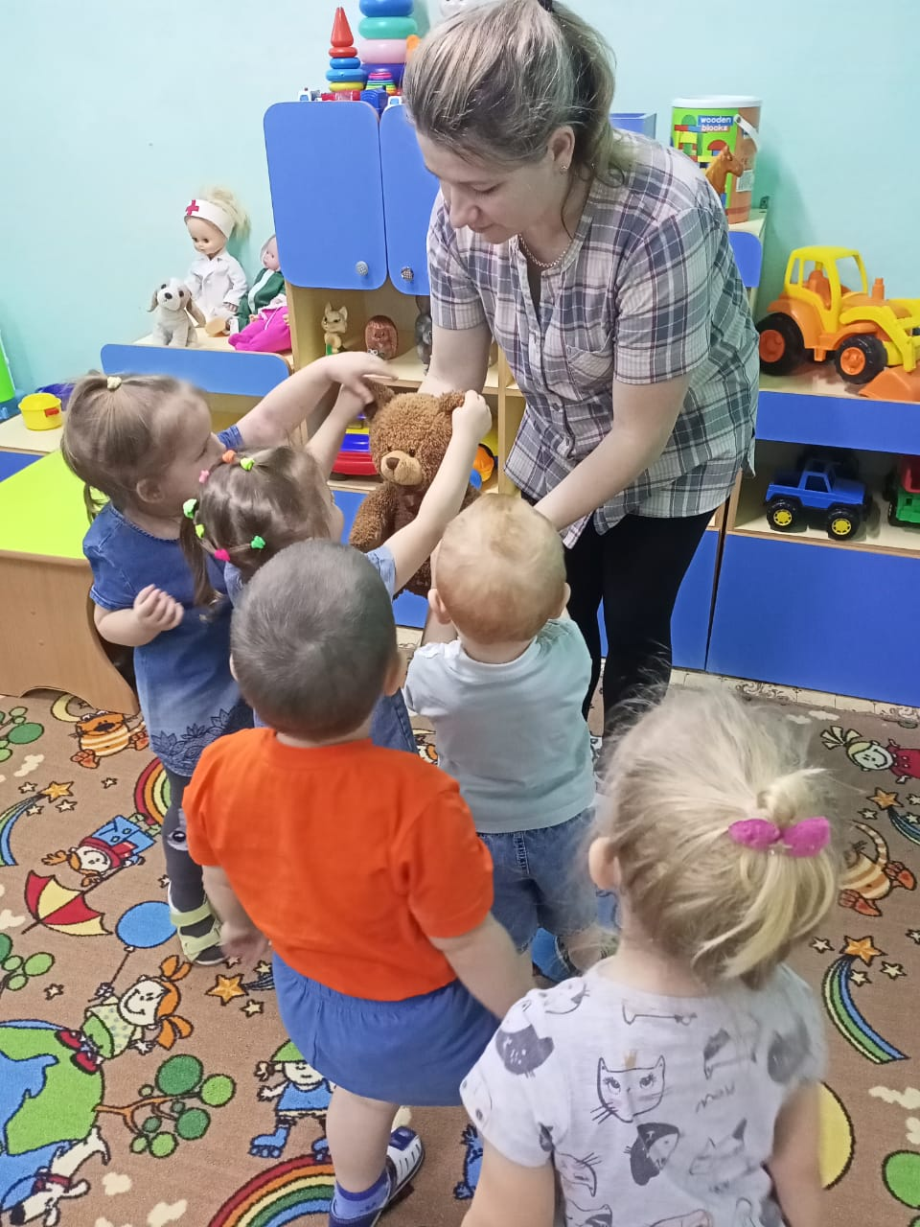
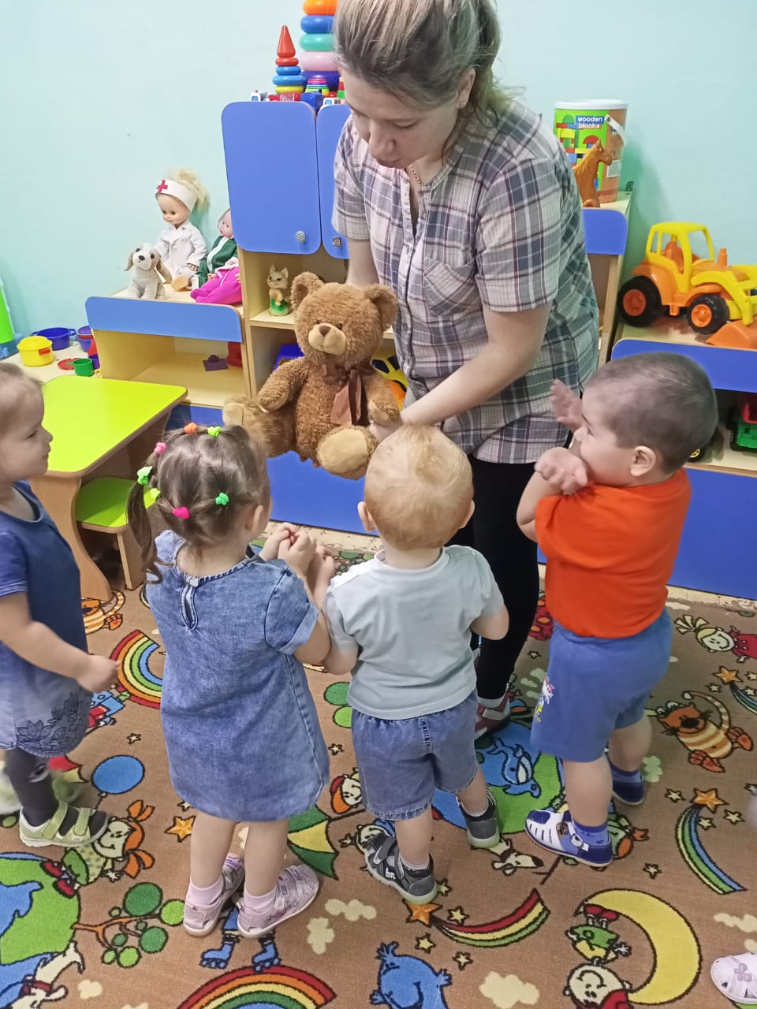
Обследование мишки.

Slide 28
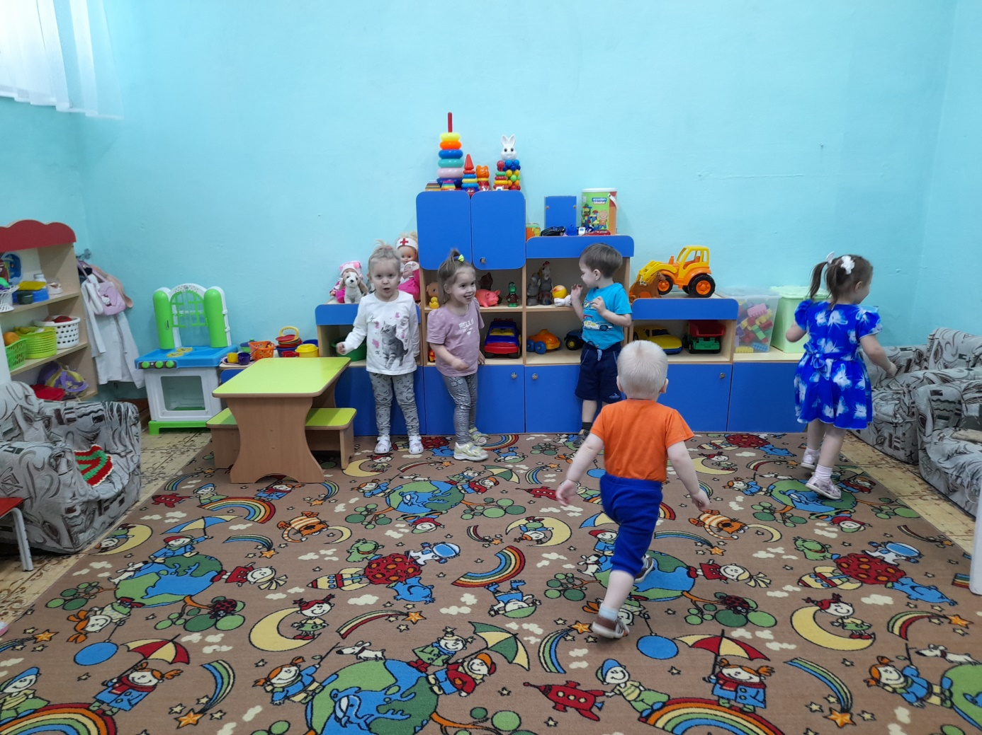
П.И. «У медведя во бору…».

Slide 29
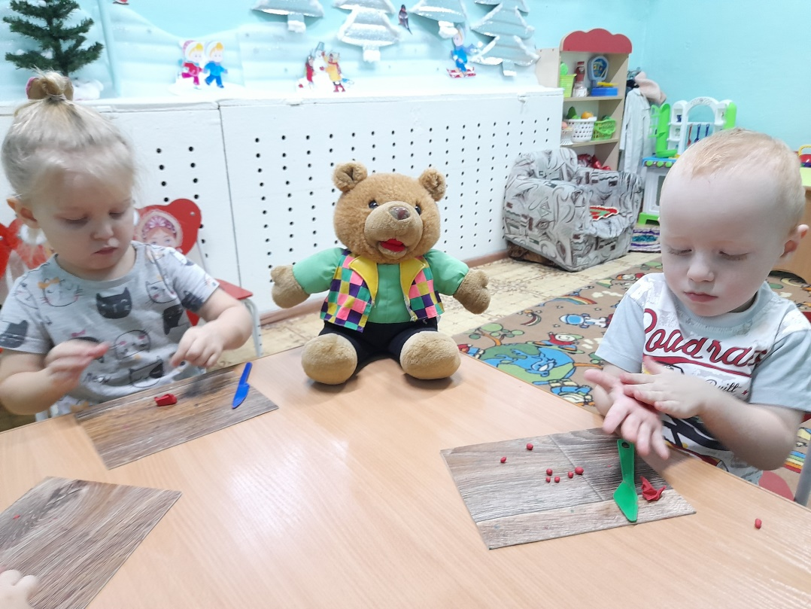
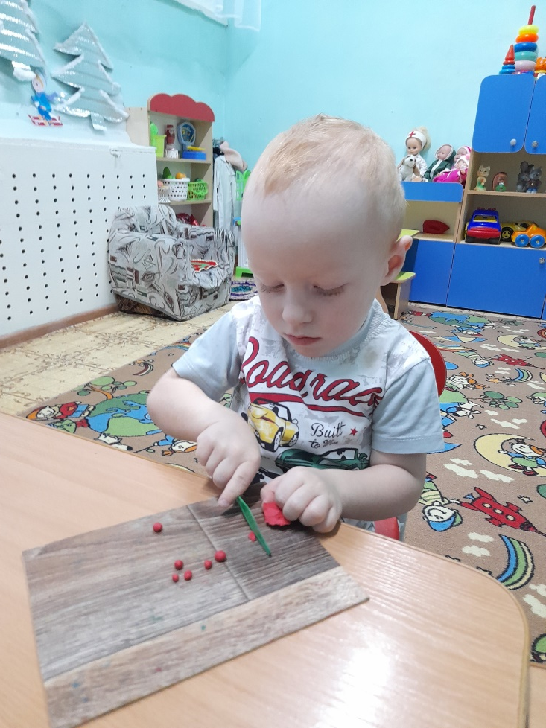
Лепка «Ягоды для мишки»

Slide 30
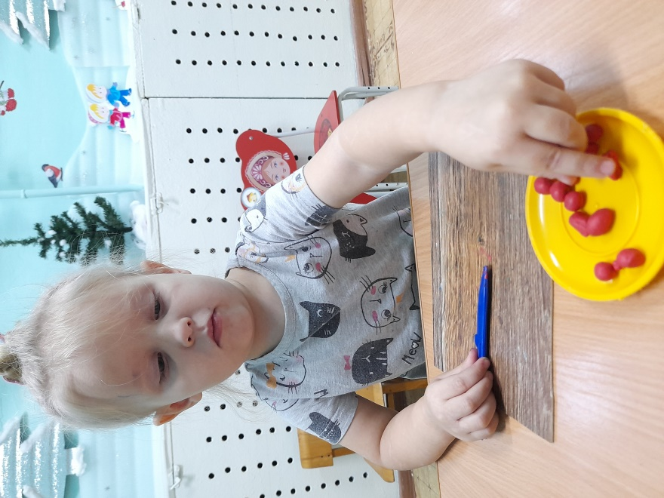
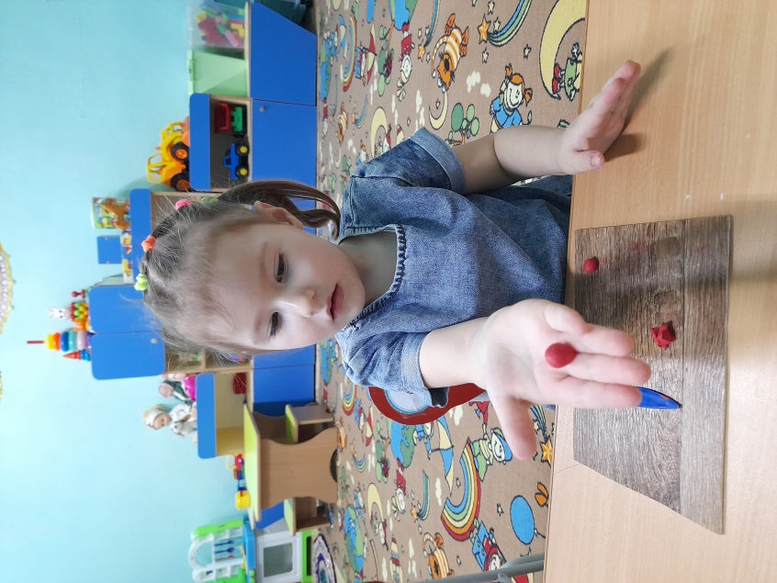
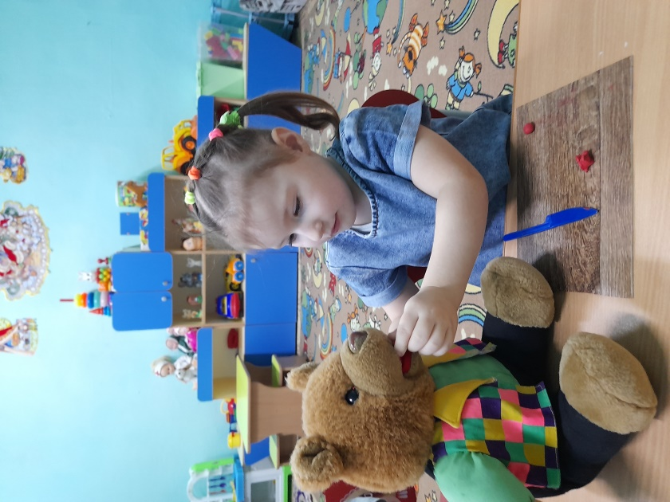

Slide 31
Заключительный этап
1. НОД «Игрушки в гостях у ребят».
2. Выставка родителей на тему: «Игрушки» А. Барто.

Slide 32
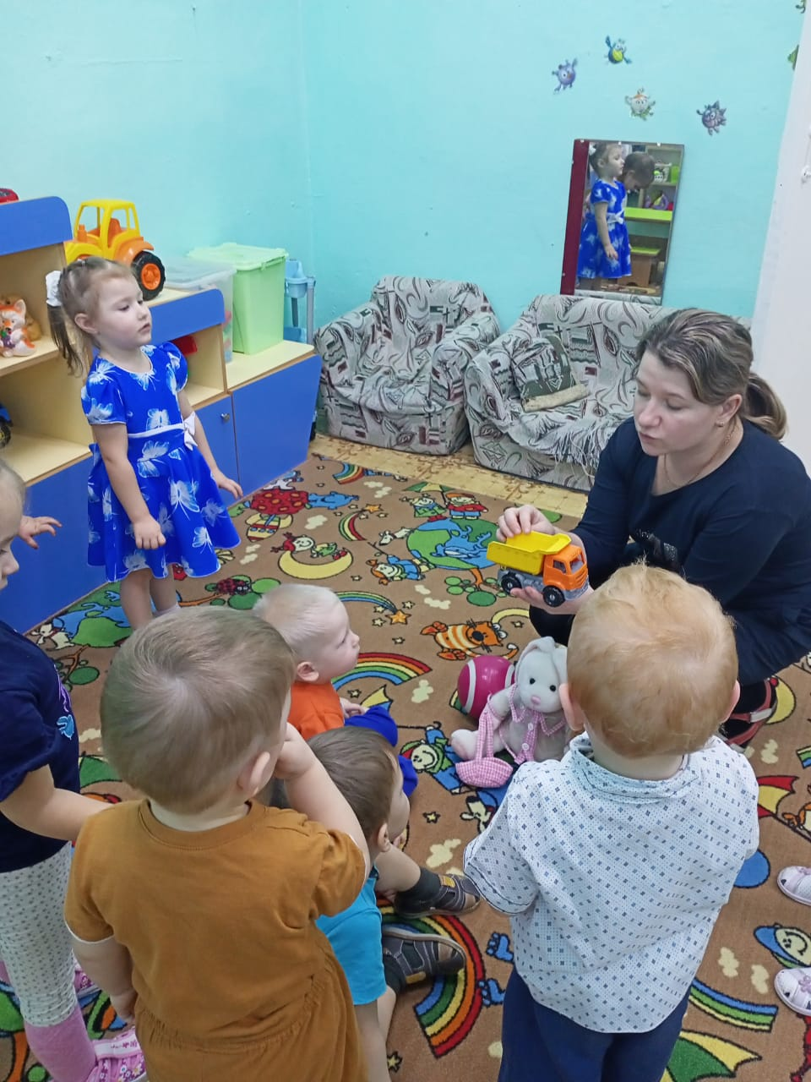
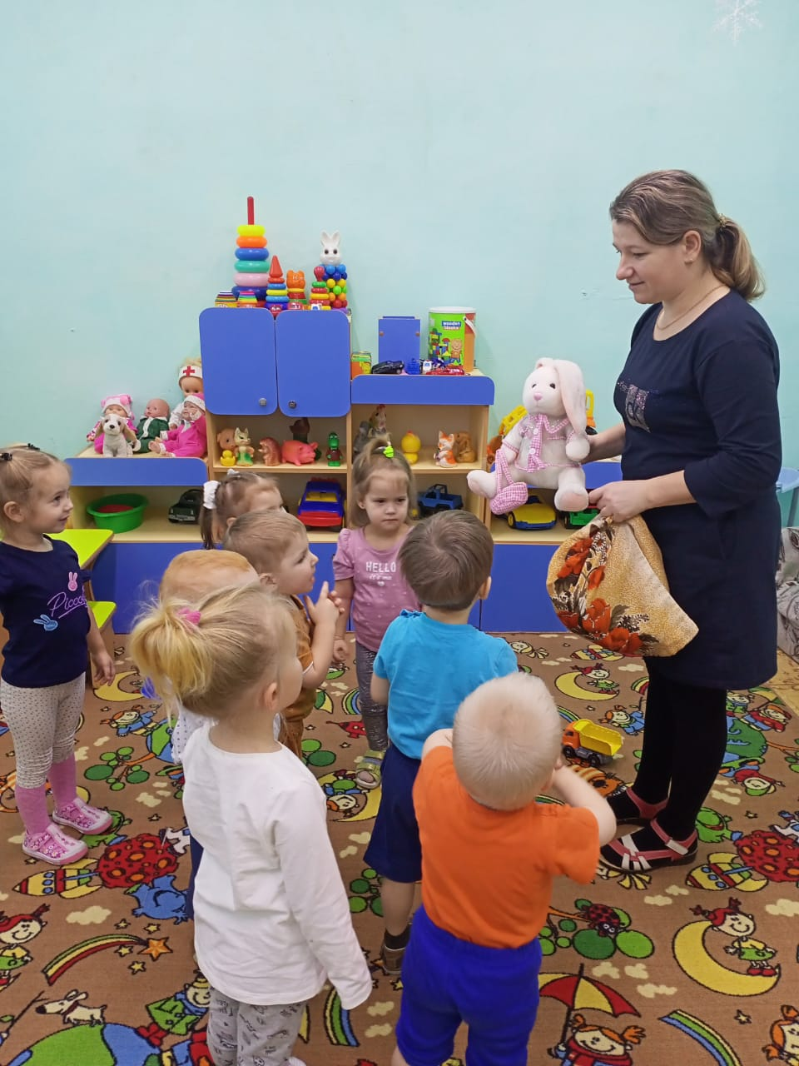
НОД «Игрушки в гостях у ребят»

Slide 33
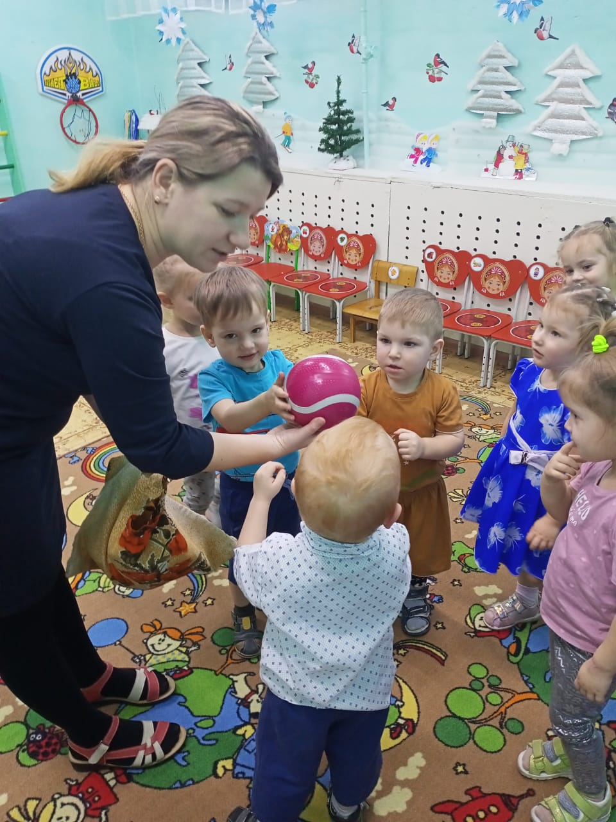

Slide 34
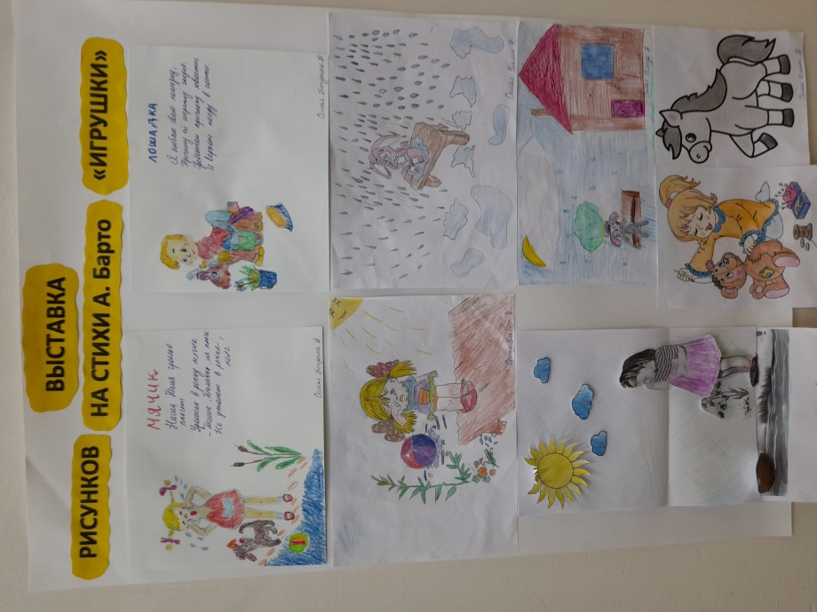
Выставка родителей на тему: «Игрушки» А. Барто

Slide 35
Спасибо за внимание!

